Slide 1
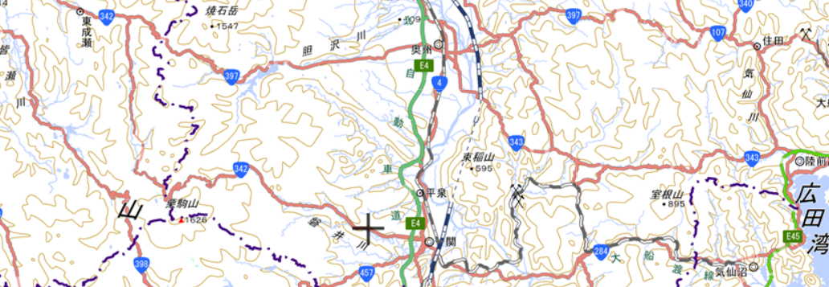
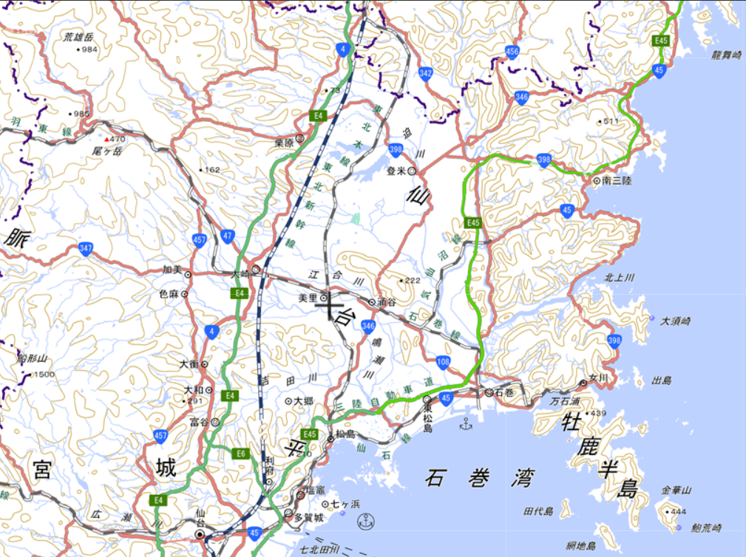
石巻 → 南三陸 → 陸前高田コース【震災・防災・減災とSDGs探求学習】
モデルコース
行程マップ
仙台駅 IN → 一ノ関駅 OUT
２日目
⑫東日本大震災津波伝承館
(いわてTSUNAMIメモリアル)
⑩気仙沼プラザホテル
⑪気仙沼駅(BRT)
⑬一ノ関駅OUT
⑦海のビジターセンター
⑧南三陸311メモリアル
⑨南三陸さんさん商店街
１日目
⑥南三陸ホテル観洋
③いしのまき元気市場
④みやぎ東日本大震災津波伝承館
⑤石巻市 震災遺構門脇小学校
②KIBOTCHA
①仙台駅IN
詳細情報はココをクリック ☝

